Slide 1

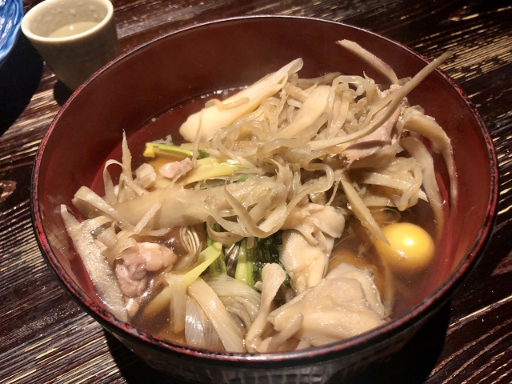
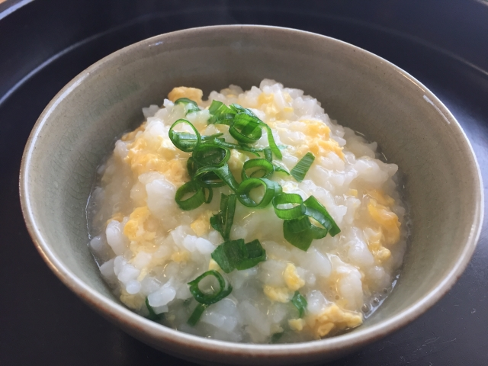
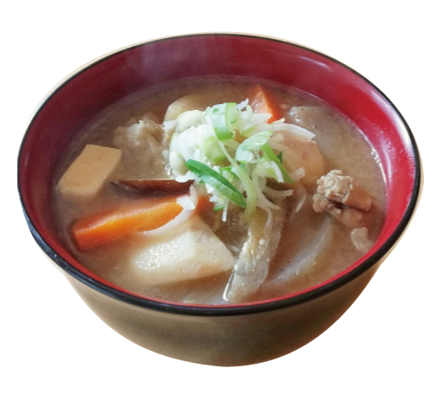
季節の変わり目は
体調の変わり目❢
根菜類をたくさん入れて免疫力UP❢
七草粥 七草雑炊 七草汁
受験が近い大切な時期インフルエンザ予防に免疫力アップ！
季節の変わり目の節句には七草粥で体をいたわりましょう
免疫力をUPさせる根菜類を七草粥に入れる地方もあります
――大根・人参・ごぼう・かぶら・里芋・じゃがいも――

Slide 2
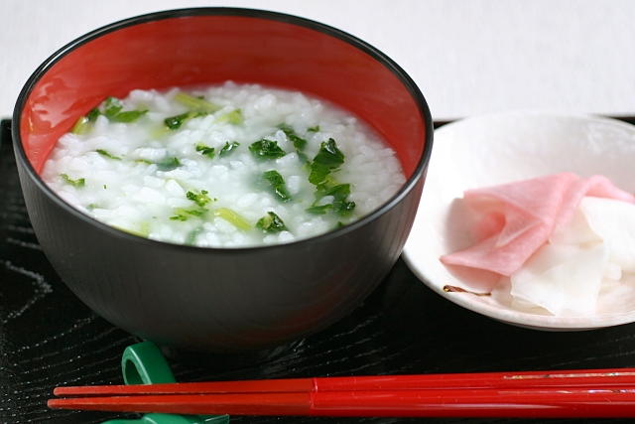
ありあわせの青菜 根菜で作る
我が家の
七草粥 七草雑炊 七草汁
七草セットでなくても冷蔵庫の青菜・根菜で十分です。
新鮮な野菜の栄養を消化しやすいお粥、雑炊、汁物で
我が家流にありわせ野菜を使っていただきましょう。

Slide 3
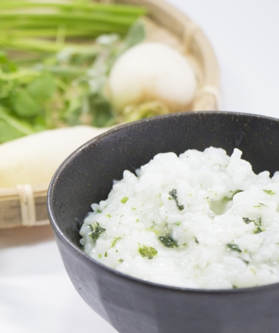
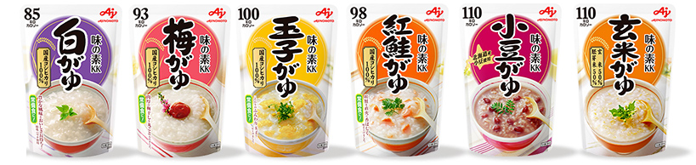

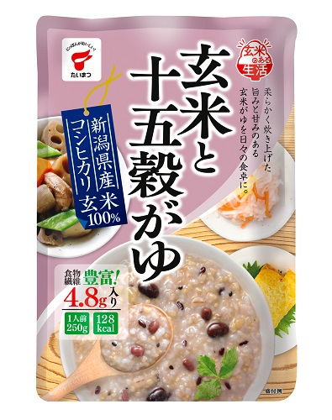
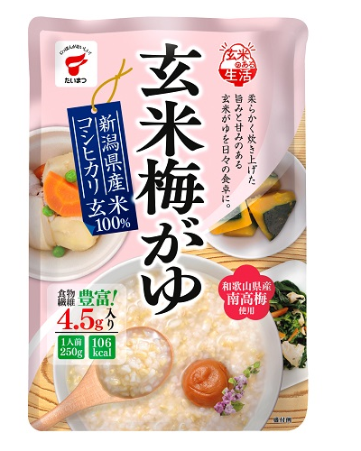
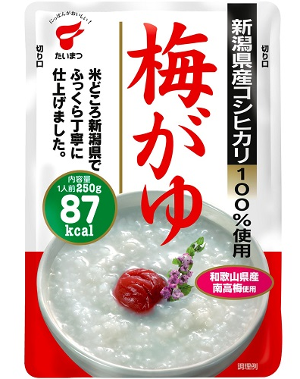
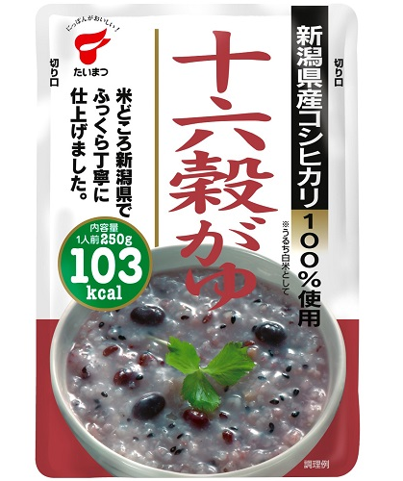
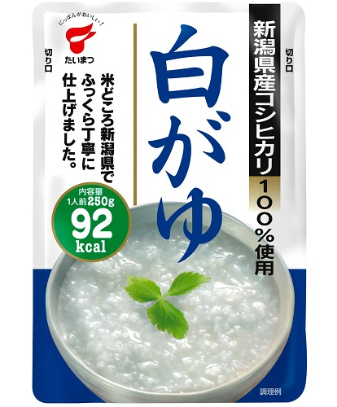
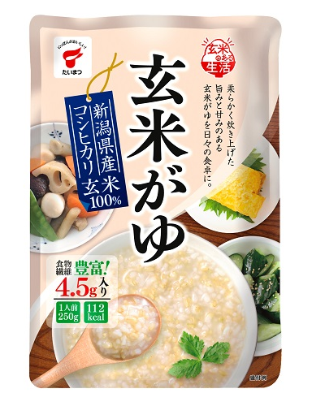
ごちそうで疲れた体を癒やす
新鮮な野菜の栄養と効能を
消化しやすいお粥、雑炊で
手軽にいただきましょう！
七草粥 七草雑炊
●せり：食欲増進 ●なずな：解毒・利尿作用 ●ごぎょう：風邪予防 ●はこべら：腹痛薬
●ほとけのざ：食物繊維豊富 ●すずな：整腸作用、ビタミン豊富 ●すずしろ：消化促進、風邪予防

Slide 4
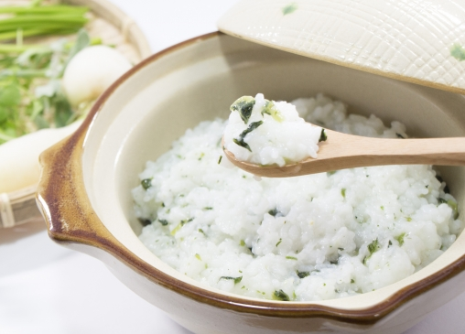
家族みんなの健康と開運を願う❢
ラディッシュで
楽しむ運試し？
七草粥 七草雑炊
家族みんなの健康を願って七草粥・七草雑炊
ラディッシュが入っていたら開運の運試し！

Slide 5
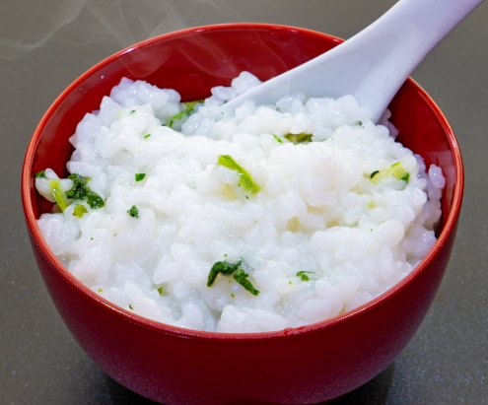
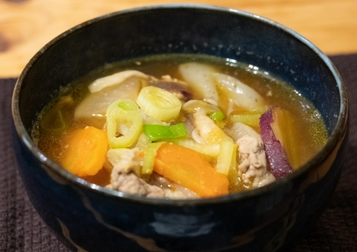
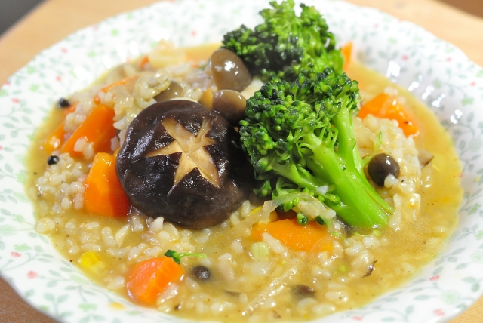
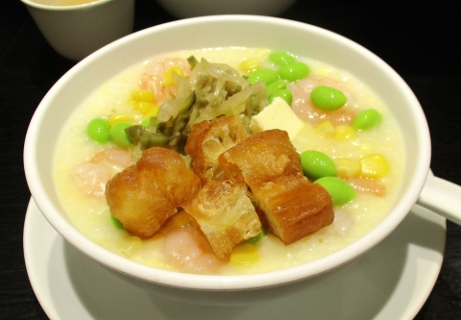
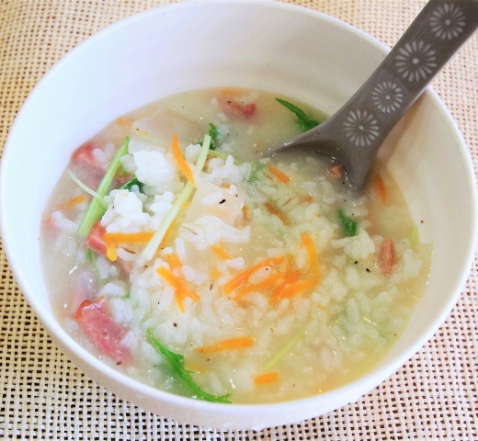
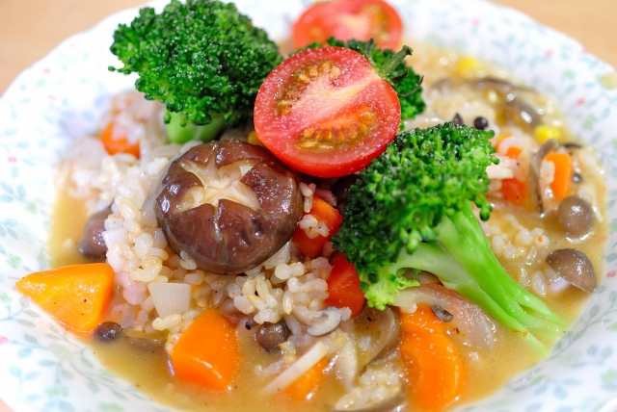
家族みんながよろこぶ！
健康祈願の美味しい七草粥
雑炊、リゾット、汁物、スープでいただくのもいいですね！
ガラスープとラー油を使った中華風七草粥も美味しいです！
ブロッコリー、カリフラワー、じゃがいも、人参、コーン
を使ったカラフルな洋風七草粥はお子様にも喜ばれます。

